Slide 1
Analyse des ventes de la librairie LAPAGE avec Python
Projet 9
Justine BEN M’RAD – Data Analyst

Slide 2
Introduction

Slide 3
LE CONTEXTE
LA MISSION
Entreprise LAPAGE
Librairie physique avec plusieurs points de vente
Ouverture d’un site de vente en ligne depuis 2 ans
Analyser les différents indicateurs et chiffres clés de l’entreprise
Prendre des décisions stratégiques
Effectuer la mission en 2 parties :
Analyser les différents indicateurs de ventes
Analyser le comportement des clients

Slide 4
Analyse des différents indicateurs de vente

Slide 5
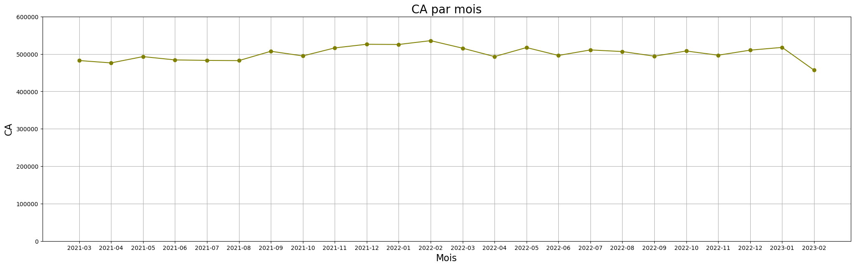
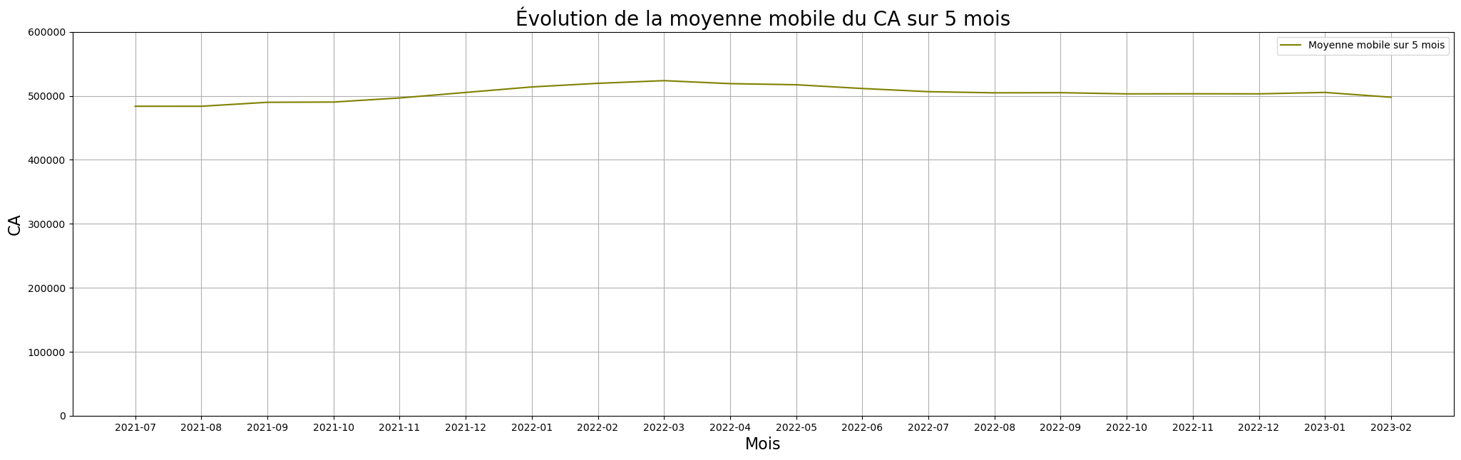
INDICATEURS MENSUELS

Slide 6
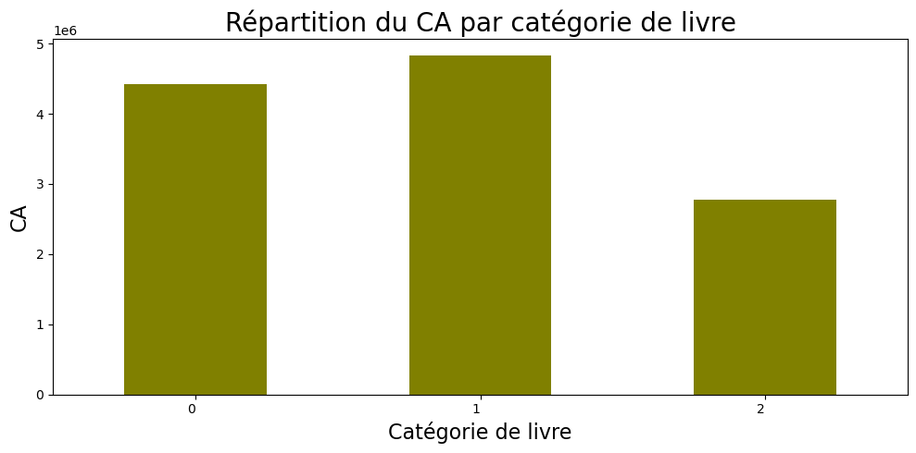
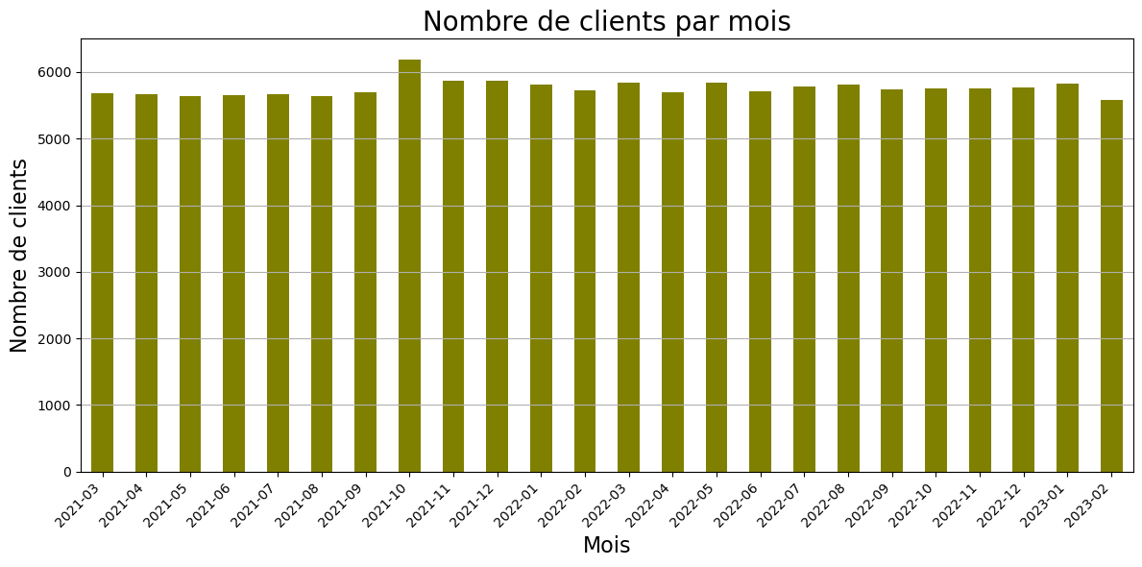
CA PAR CATEGORIE
NBR DE CLIENTS PAR MOIS

Slide 7
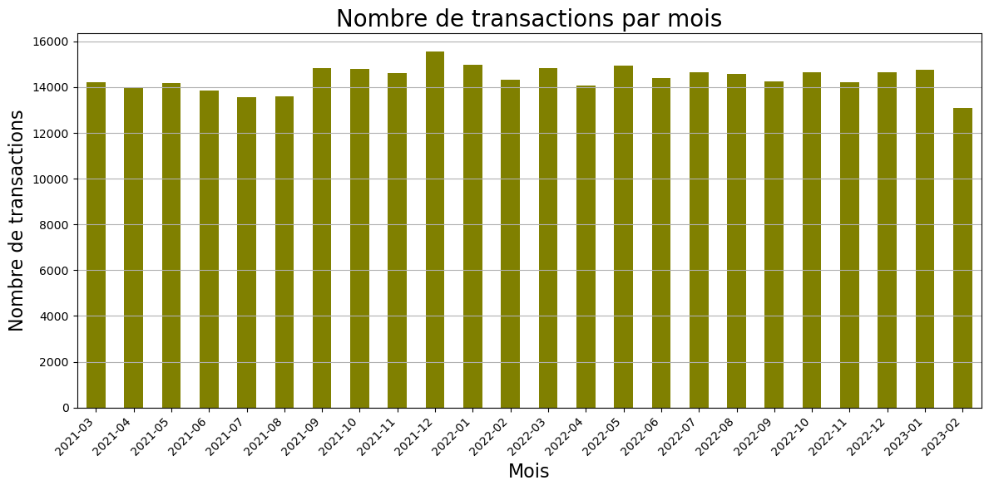
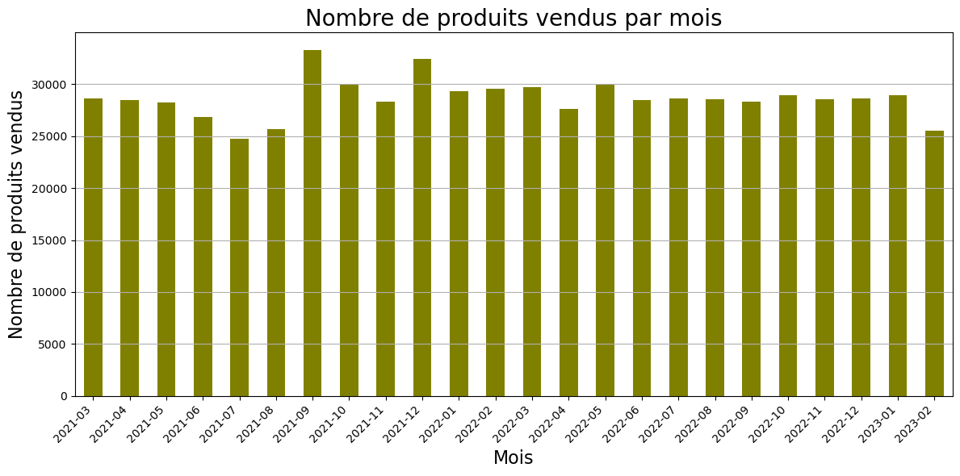
NBR DE TRANSACTIONS PAR MOIS
NBR DE PRODUITS VENDUS PAR MOIS

Slide 8
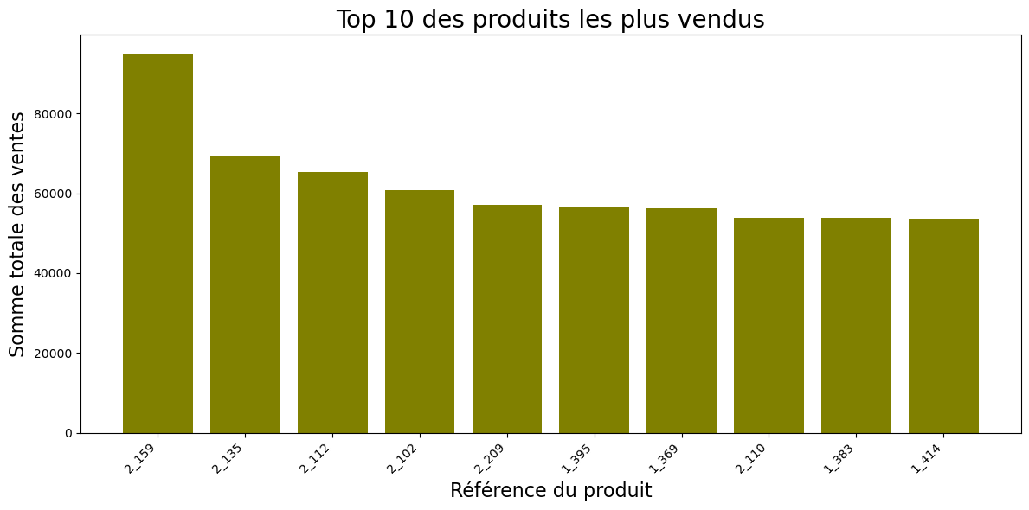
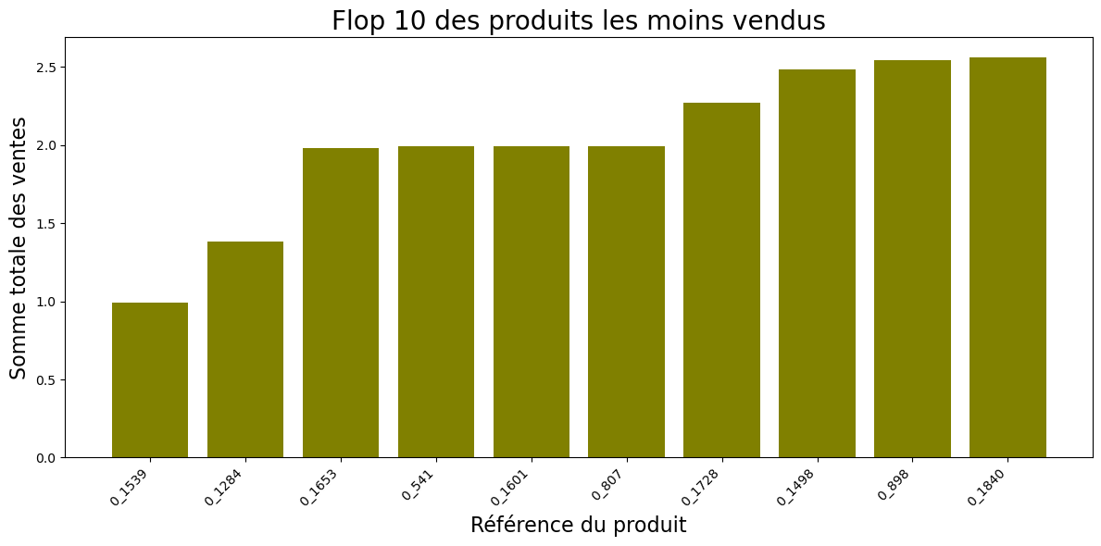
TOP 10 DES PRODUITS VENDUS
FLOP 10 DES PRODUITS VENDUS

Slide 9
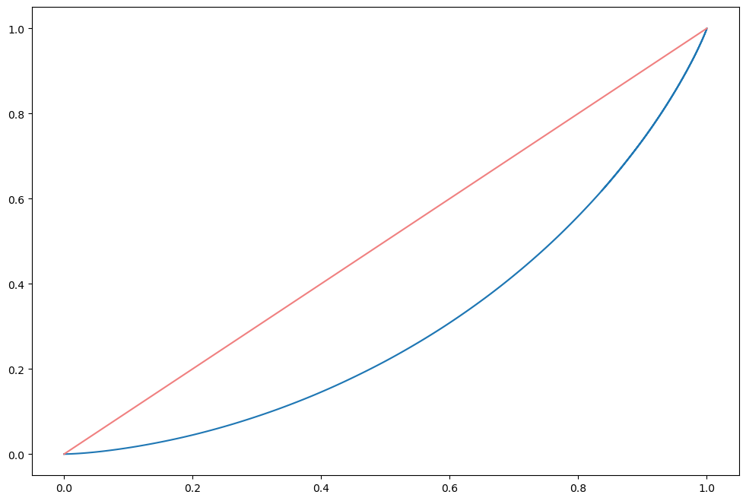
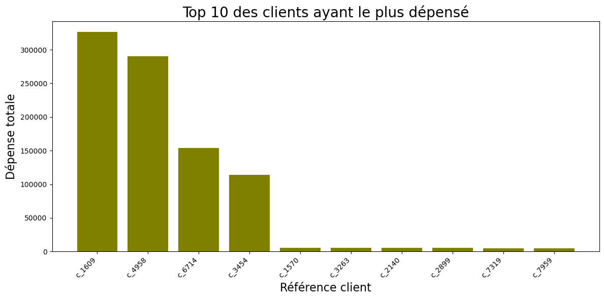
ANALYSE DU PROFIL DES CLIENTS
TOP 10 DES CLIENTS
COURBE DE LORENZ
Indice de Gini = 0.398

Slide 10
Analyse orientée « clients » ET CORRELATIONS

Slide 11
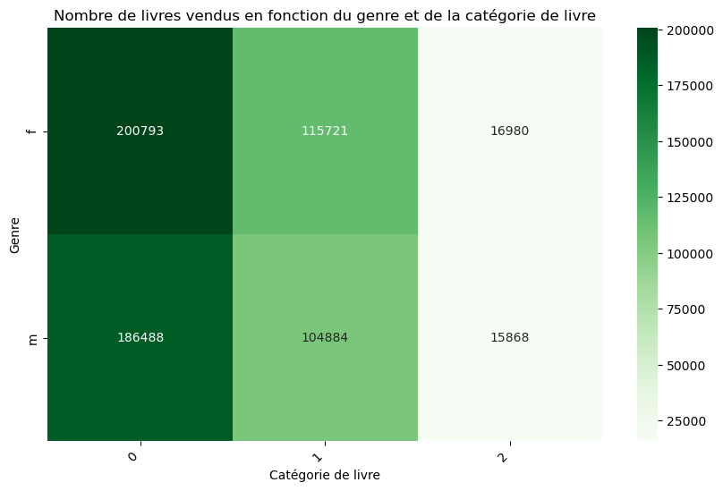
CORRÉLATION 1 Genre du client VS catégorie de livre acheté
Nombre de livres vendus par genre et par catégorie
Test du Chi2
Résultat du test Chi2 : 22.6685
Résultat du test p_value : 1.1955e-05
Résultat du V de Cramer : 0.0059
Association statistique entre le genre du client et la catégorie de livre acheté
Association très faible

Slide 12
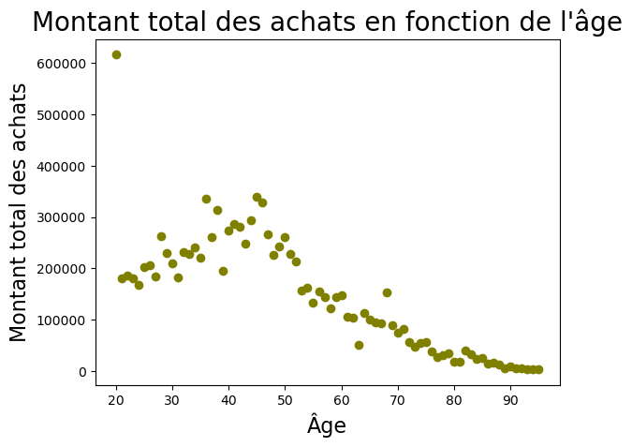
CORRÉLATION 2 Age du client VS montant total des achats
Montant total des achats
par âge des clients
Coefficient de corrélation de Spearman
Général
Coefficient de corrélation de Spearman : -0.8744
P-value : 5.9560e-25
Corrélation négative forte : plus un client est âgé, moins il dépense
Moins 45 ans
Coefficient de corrélation de Spearman : 0.5669
P-value : 0.0031
Corrélation positive modérée : plus un client est âgé, plus il dépense
Plus de 45 ans
Coefficient de corrélation de Spearman : -0.9772
P-value : 1.1156e-34
Corrélation négative forte : plus un client est âgé, moins il dépense

Slide 13
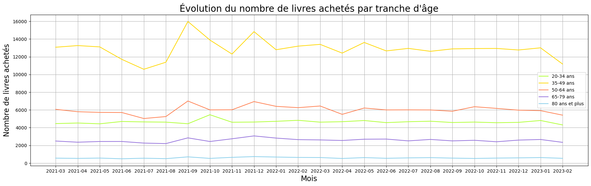
CORRÉLATION 3 Age du client VS fréquence d'achat
Nombre de livres achetés
par tranche d’âge
Coefficient de corrélation de Spearman
Coefficient de corrélation de Spearman: 0.0039
P-value: 0.0014
Corrélation positive faible, probablement due au hasard : corrélation non significative
L’âge n’est pas un facteur qui pousse les clients à acheter à un moment particulier de l’année
Evènements saisonniers ?

Slide 14
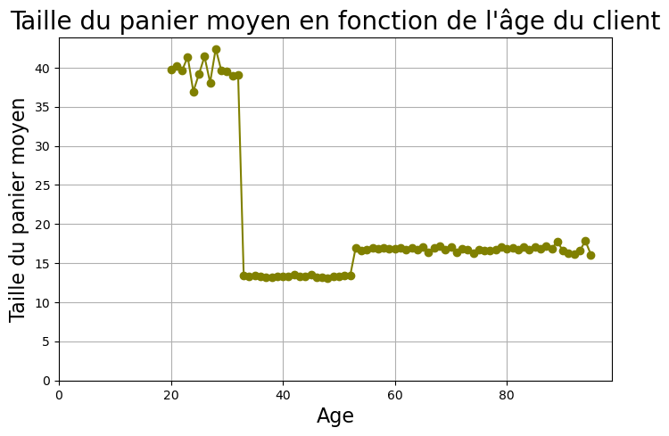
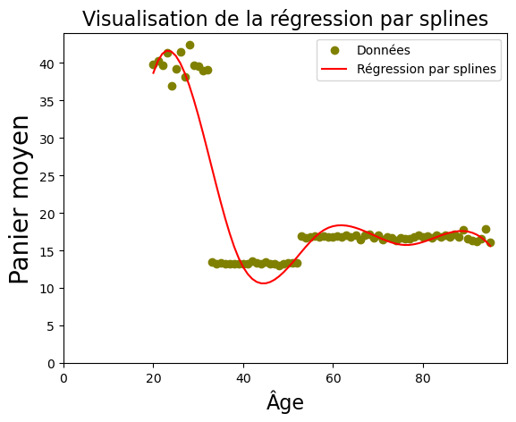
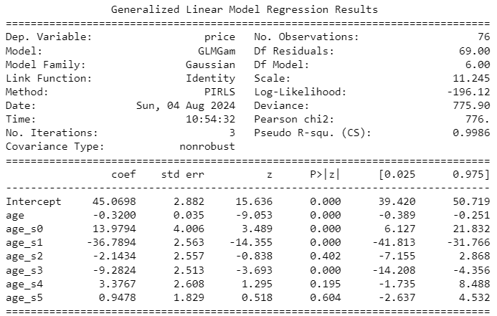
CORRÉLATION 4 Age du client VS taille du panier moyen
Taille du panier moyen
par âge du client
Régression par splines
Relation non linéaire entre l’âge et le panier moyen
Variations importantes en fonctions des âges
Tendance générale à la baisse du panier moyen avec l’âge

Slide 15
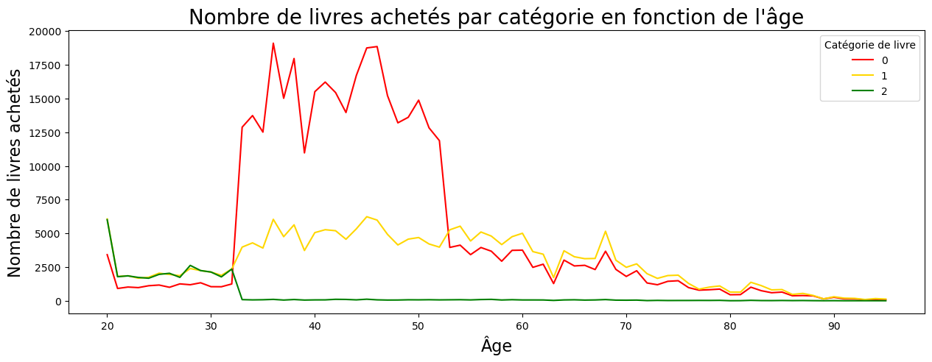
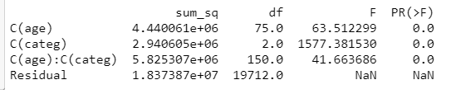
CORRÉLATION 5 Age du client VS catégorie de livre acheté
Nombre de livres achetés par catégorie et par âge du client
Test ANOVA
Le test révèle un effet significatif de l’âge sur la catégorie achetée
Le test révèle un effet significatif de la catégorie de livre sur l’âge du client
Confirmation d’une interaction entre l’âge et la catégorie

Slide 16
Axe stratégique ET CONCLUSION

Slide 17
CONCLUSION
Points clés
Axes stratégiques
Par rapport à la catégorie de livres :
Les livres 0 génèrent du CA et se vendent très bien, surtout chez les 30/50 ans
Les livres 1 génèrent le plus de CA, et se vendent bien, surtout chez les 30/70 ans
Les livres 2 génèrent le moins de CA, et se vendent peu, et sont presque uniquement achetés par les moins de 30 ans, pourtant les 5 livres les plus achetés sont des livres 2.
Par rapport à l’âge des clients :
La tranche des 20/45 ans est celle qui dépense le plus d’argent
La tranche des 20/30 ans a un panier moyen très élevé et sont plus sensibles aux évènements saisonniers
Développer la catégorie de livres 0
Cibler les 30-50 ans (marketing spécifiques)
Proposer des formats adaptés (numériques, audio)
Renforcer la catégorie de livres 1
Miser sur les best-sellers pour attirer un large public
Développer de nouvelles collections 1
Fidéliser les clients réguliers
Optimiser la catégorie de livres 2
Comprendre les succès des 5 premiers livres
Elargir la cible au 30/40 ans
Créer des collections thématiques pour attirer l'attention et faciliter la découverte
Proposer des recommandations personnalisées
Cibler les 20-30 ans
Personnaliser l'expérience d'achat
Exploiter les événements saisonniers
Développer des partenariats (influenceurs, marques)

Slide 18
Merci pour votre écoute

